Slide 1
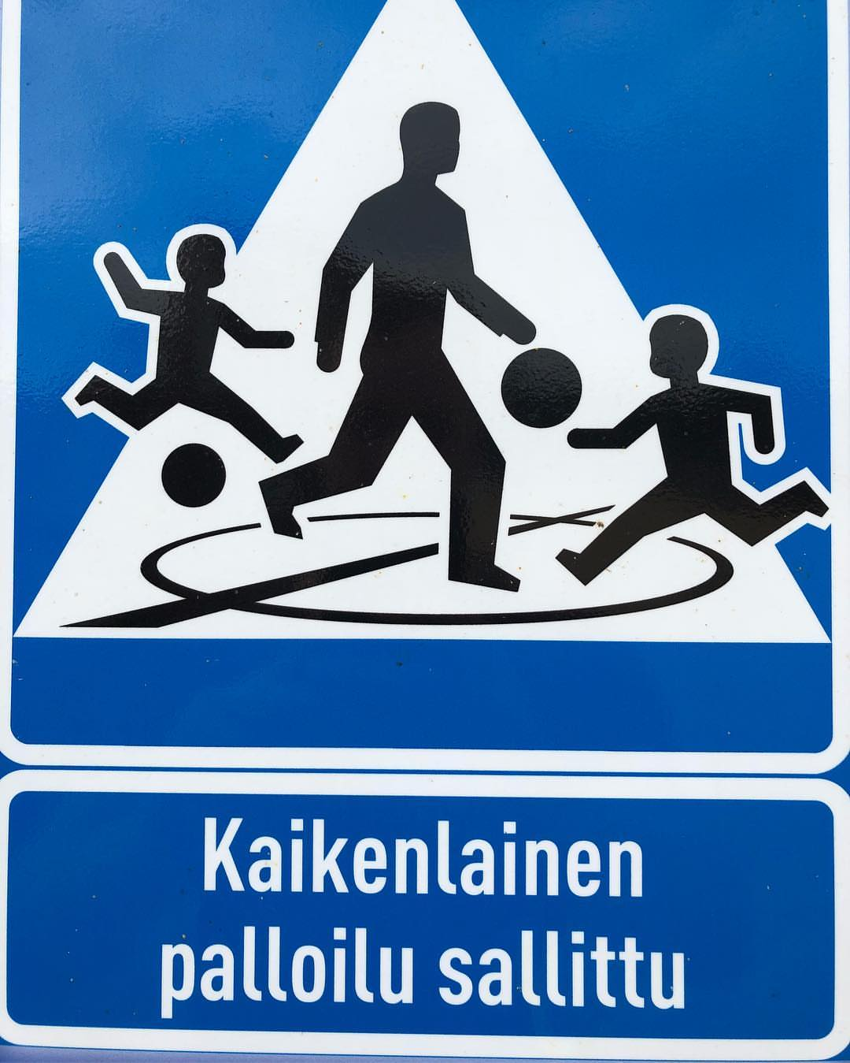
Syventävät/Palloilu
SYKSY 2025
TIPI

Slide 2
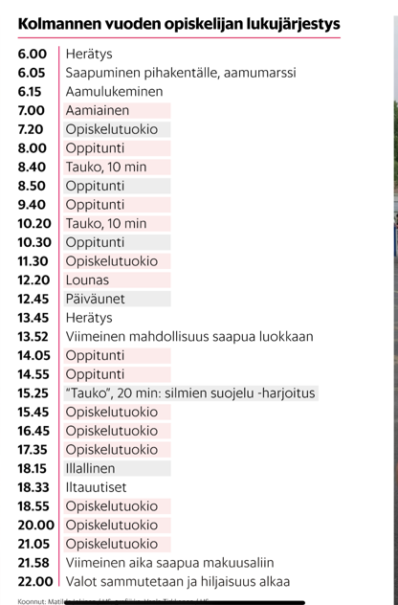

Slide 3

TIPIN OSUUS SYVENTÄVISTÄ 2 OP=28 t eli 22 t ITSENÄISTÄ TYÖTÄ.
DEMOJA SEKÄ SYKSYLLÄ ETTÄ KEVÄÄLLÄ.
MUODOSTAA PEKAN DEMOJEN KANSSA 4 OP KOKONAISUUDEN, JOTKA ARVIOIDAAN ERIKSEEN.

Slide 4
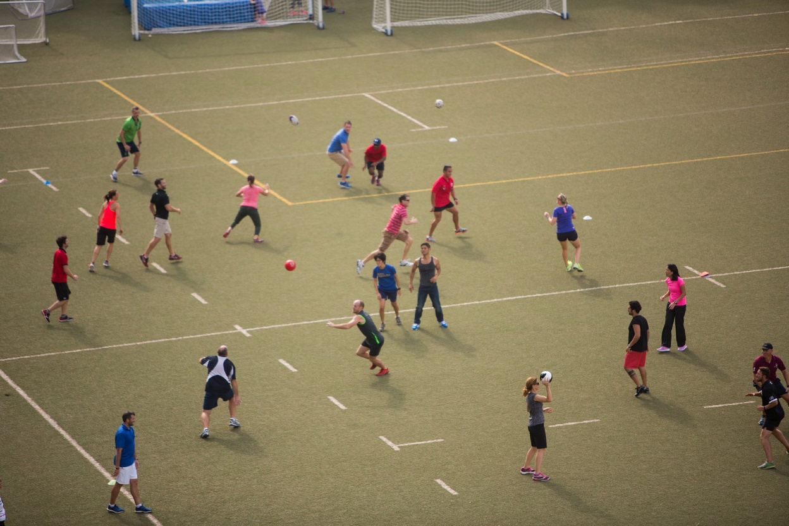
KURSSIN SUORITETTUAAN OPISKELIJA
on kehittynyt monipuolisemmaksi palloilun taidoissa ja tiedoissa.
osaa soveltaa pelien peruskäsitteitä ja yhteistoimintaa.
osaa analysoida oppilasryhmän palloilullisia tarpeita ja suunnitella sen mukaisia aktiivisia oppitunteja (materiaalin tuottaminen).
ymmärtää oppimista edistävien OPETUSMENETELMIEN SEKÄ EKOLOGISEN MALLIN merkityksen palloilun opettamisessa.
osaa huomioida eri tasoiset palloilijat ja edesauttaa myönteisten palloilukokemusten syntymistä koko ryhmälle.

Slide 5
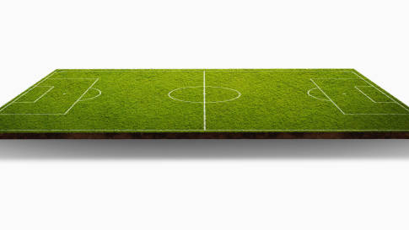
EKOLOGINEN MALLI-TEORIA
NON-LINEAARI PEDAGOGIIKKA-PERIAATTEET
CONSTRAINTS LED APPROACH-MENETELMÄ

Slide 6
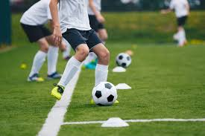
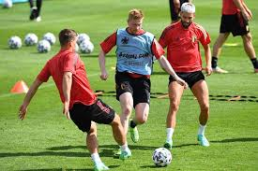
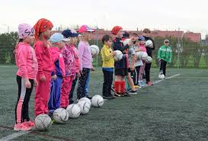
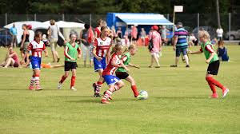
PALJON TOISTOJA
DRILLIT
PIENPELIT (3V1, 3V2, 4V2…)
ENEMMÄN
PELINOMAINEN
EI PELINOMAINEN
MONTA PELAAJAA, ISO KENTTÄ
JONOTTAMINEN
VÄHÄN TOISTOJA

Slide 7
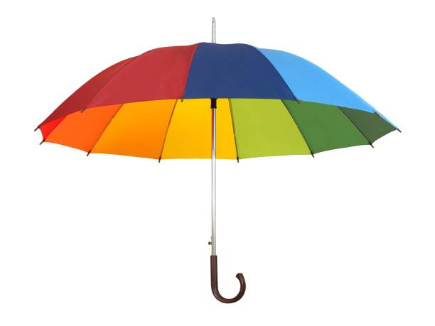
EKOLOGINEN MALLI
NON-LINEAARI PEDAGOGIIKKA
DIFFERENTIAALI OPPIMINEN
CLA
TGM

Slide 8
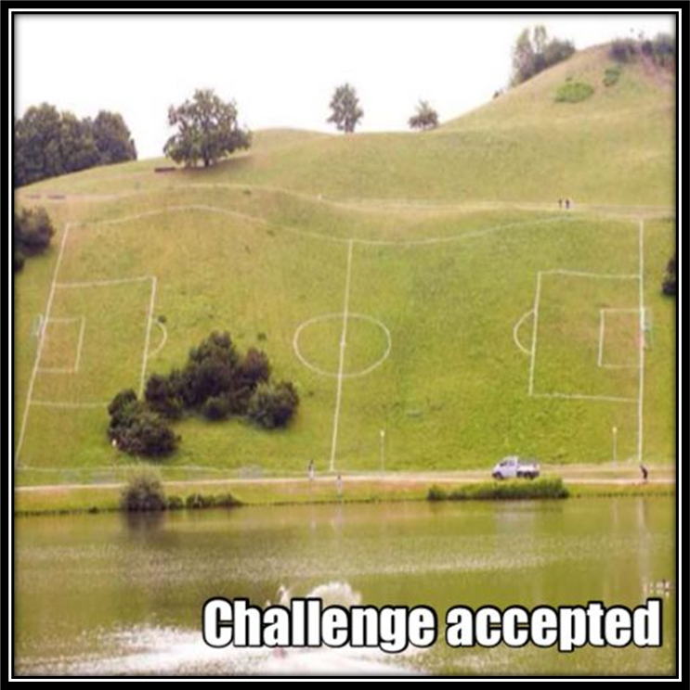
Teorioista huolimatta…
Liikunnanopettajat ja valmentajat suosivat tyypillisesti vähäistä vaihtelua taitoa opettaessaan. MIKSI?
Näkyvä ja nopea suorituskyvyn nouseminen
Taidon opettajat opettavat taidon niin, miten he itse oppivat taidon aikoinaan
Vähäistä vaihtelua on helpompi hallita ja toteuttaa (Buszard et al. 2017), etenkin kokematon opettaja!

Slide 9
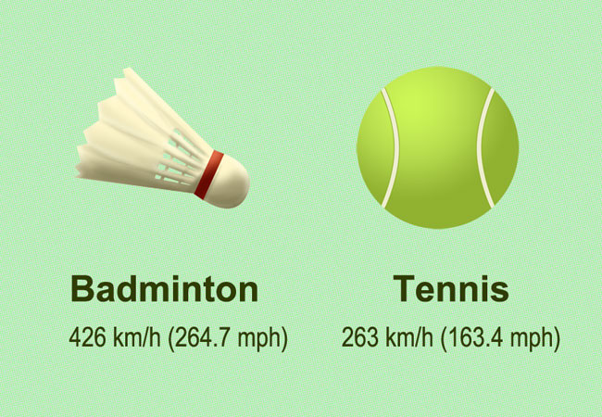
SISÄLLÖT/SYKSY
3x pallottelupelit
2x noppa/pelikortti
2x omat lajit
Aktiivisuus
Materiaalin kerääminen ja tuottaminen (Sporttipankki).

Slide 10
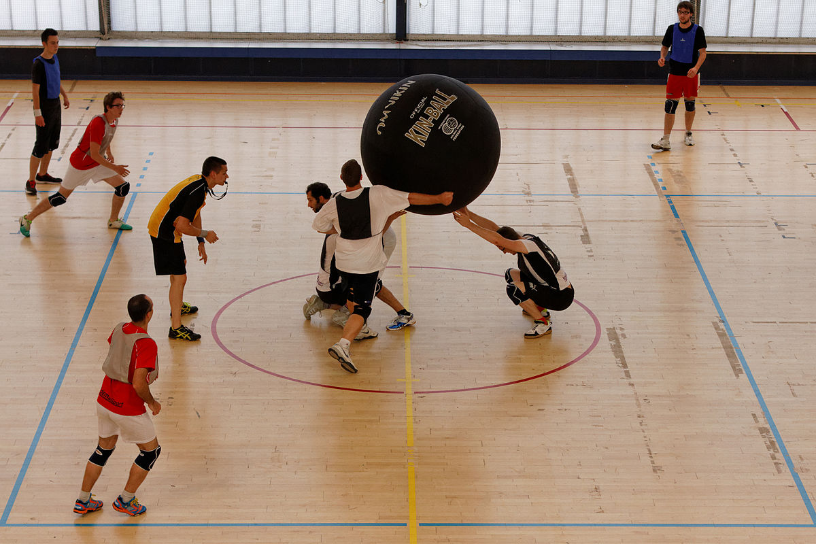
SISÄLLÖT/KEVÄT
7x2 demoa päälajeista (lep, kop ja fut)???
EKOLOGINEN MALLI JA CLA KÄYTÄNNÖSSÄ, SUUNNITTELU JA TOTEUTUS (SYKSYN TEEMAT JATKUU).

Slide 11
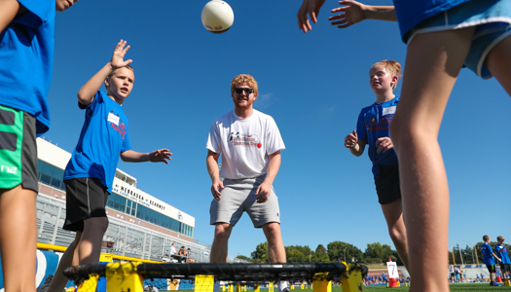
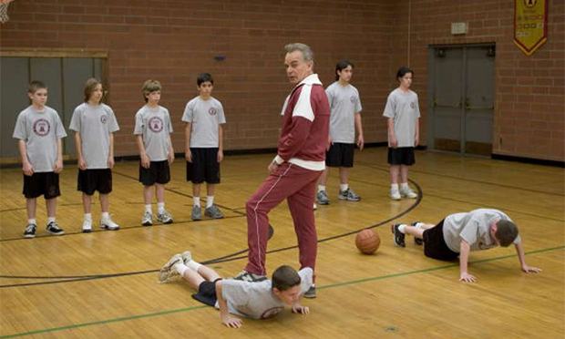
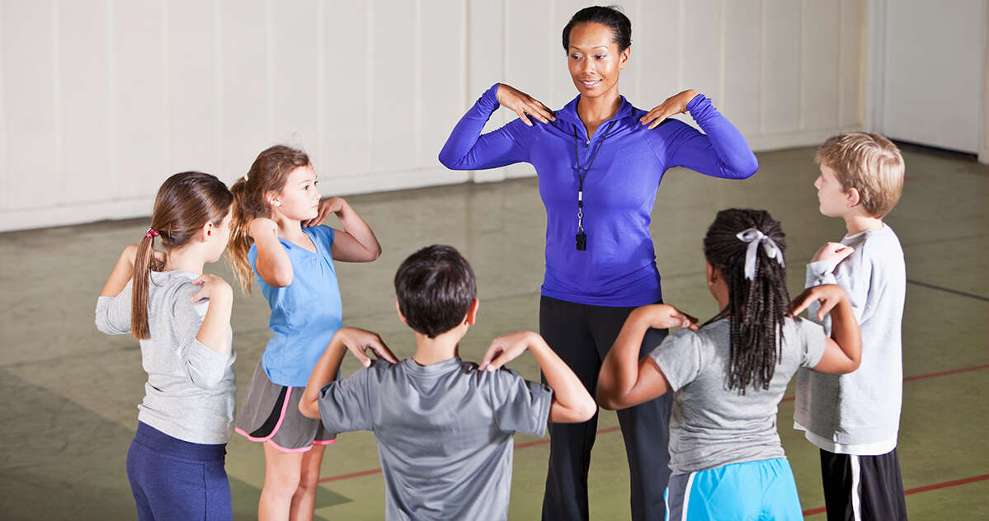
Toteutus
Sisältöjen ja materiaalin suunnittelu ja toteutus
Tipin demoja
Alkuveryttelyn pitämistä
Tipin demoille

Slide 12
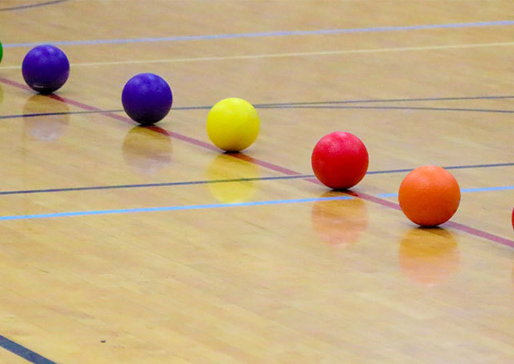
ALKUVERRAT
Lista demoista ja aikataulusta vanhanaikaisesti ala-ilmoitustaululle.
Valitse aika ja toteuta alkuverra omalle ryhmälle.
Perusvälineet (pallot, liivit ja kartiot) paikalla ellei toisin kerrota.

Slide 13
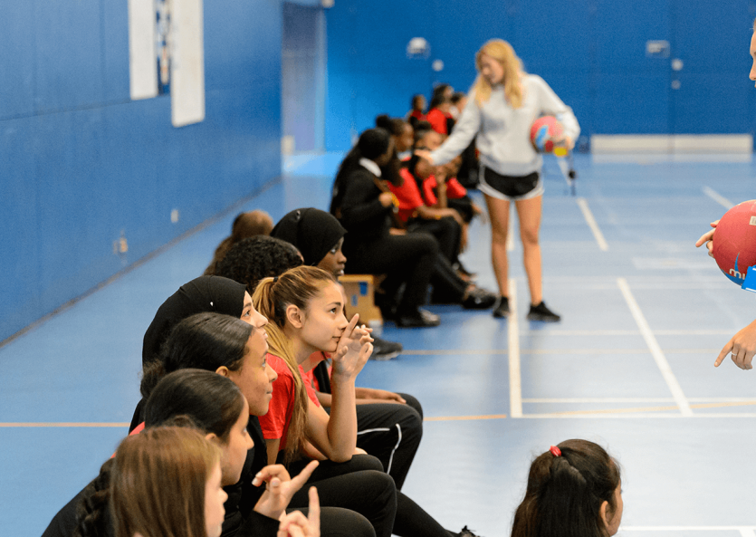
ALKUVERRA
Kesto n. 15 min.
Perusvälineet mulla mukana (pallot, mailat, liivit, kartiot), jos tarvitset muuta niin hae välinevarastosta.
Kokeile, kehitä, ole luova.
Alkuverran pitäjä kirjoittaa tunnin asiat ylös koko ryhmän materiaalia varten.

Slide 14
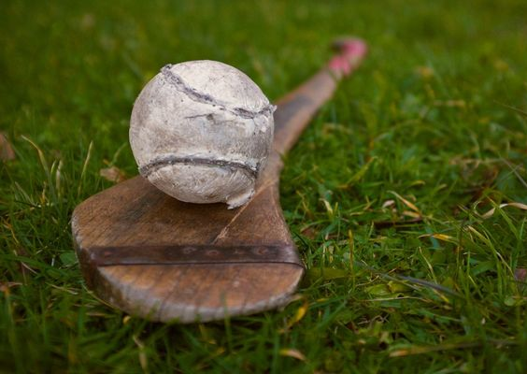
SALIVUOROT TO-AAMU 8-10
Materiaalin suunnitteluun, kokeiluun, tuottamiseen ja mahdolliseen kuvaamiseen tarvitaan salia jonkun verran!
Mun ryhmän aamut syksyllä:
To 2.10 8-10
To 30.10 8-10
To 11.12 8-10
Kevät katsotaan erikseen.

Slide 15
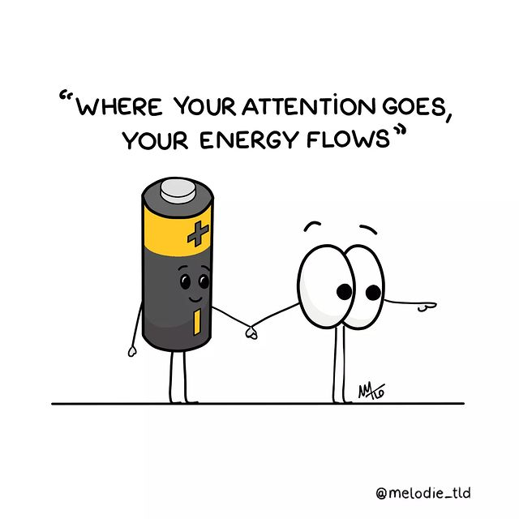
SPORTTIPANKKI-MATERIAALIT
5 OPISKELIJAA/RYHMÄ MOLEMMISSA RYHMISSÄ VALMISTELEE KOKO LUKUVUODEN AJALTA 2 UUTTA (EI MUN DEMOILTA, EI SPORTTIPANKISTA TAI NETISTÄ) HYVÄKSYTTYÄ KLIPPIÄ SPORTTIPANKKIIN+2 MUUTA VALMISTA TUOKIOTA.
OHJEET PEDANETTIIN. HYVÄKSYJÄ (PAHA POLIISI) JANNE HOIKKANEN.

Slide 16
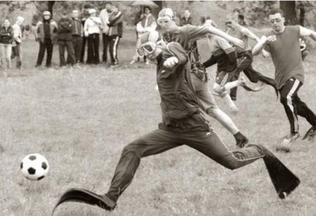
HAUSKUUS
Hauskuus
tehostaa
oppimista
Viihtyminen
luo maaperän
oppimiselle

Slide 17


AKTIIVINEN OSALLISTUMINEN LUENNOILLE JA DEMOILLE (SEKÄ FYYSISESTI ETTÄ PSYYKKISESTI LÄSNÄ…)
ALKUVERROJEN PITÄMIEN (MUISTA INNOVATIIVISUUS)
TUNTIEN SISÄLTÖJEN/IDEOIDEN KIRJAAMINEN. TUNTIEN ASIOITA JA TEEMOJA EI LÖYDY MISTÄÄN KIRJOISTA TAI OPPAISTA ELI TULEVAN TYÖNNE KANNALTA KANNATTAA OLLA AKTIIVINEN, KYSELLÄ, IHMETELLÄ JA YHDESSÄ KEHITELLÄ TEEMAN MUKAISIA ASIOITA0ITSENÄISTÄ TYÖTÄ
MATERIAALIN SUUNNITTELU, JA TOTEUTTAMINEN (KUVAAMINEN)!

Slide 18
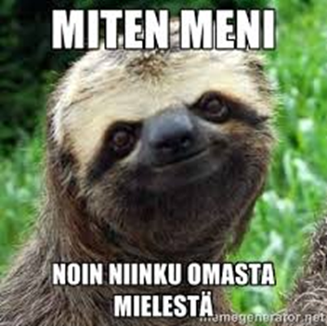
ARVIOINTI
Opintojakson suoritettuaan opiskelija
on kehittynyt monipuolisemmaksi palloilun taidoissa ja tiedoissa.
osaa soveltaa pelien peruskäsitteitä ja yhteistoimintaa.
osaa analysoida oppilasryhmän palloilullisia tarpeita ja suunnitella sen mukaisia aktiivisia oppitunteja (materiaalin tuottaminen).
ymmärtää oppimista edistävien OPETUSMENETELMIEN SEKÄ EKOLOGISEN MALLIN merkityksen palloilun opettamisessa.
osaa huomioida eri tasoiset palloilijat ja edesauttaa myönteisten palloilukokemusten syntymistä koko ryhmälle.
Arviointiperusteet
Aktiivinen osallistuminen harjoituksiin 50 %, itsenäiset tehtävät 50 %. Itsearviointi.

Slide 19
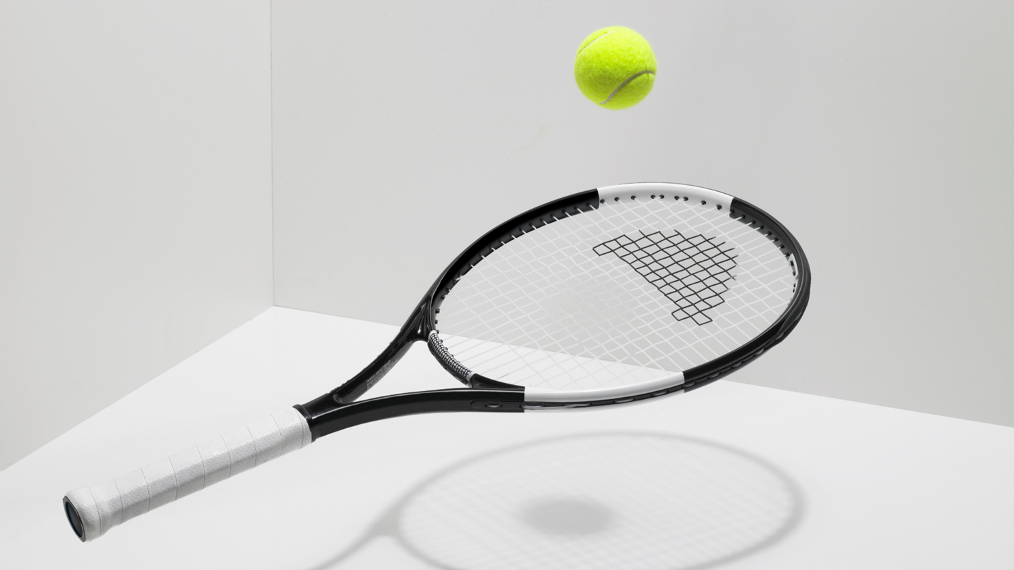
POSITIIVISUUS
MIELEKKYYS
AVOIMUUS
HAUSKUUS
INNOVATIIVISUUS

